Slide 1
新词发现和tfidf
八斗人工智能学院
宋学林

Slide 2
新词发现
-八斗人工智能-
盗版必究
假设没有词表，如何从文本中发现新词？
随着时间推移，新词会不断出现，固有词表会过时
补充词表有利于下游任务

Slide 3


新词发现
-八斗人工智能-
盗版必究
词相当于一种固定搭配
词的内部应该是稳固的
内部凝固度
词的外部应该是多变的
左右熵
代码示例*

Slide 4
新词发现
-八斗人工智能-
盗版必究
10月11日早上，河北平山县一辆通勤班车涉水倾覆，车上共有51人。截至下午3时，已有40人抢救上岸，其中3人经抢救无效死亡，仍有11人失联。公安机关已对肇事司机进行控制，事故原因正在调查。
陕西一名抗洪救援人员刚从深水区走出来，天气温度低，加上全身湿透，冻得直打哆嗦。 同行战友表示，当时水温很低，队友看到路边有辣椒，就摘下来吃掉驱寒，视频曝光感动众人

Slide 5
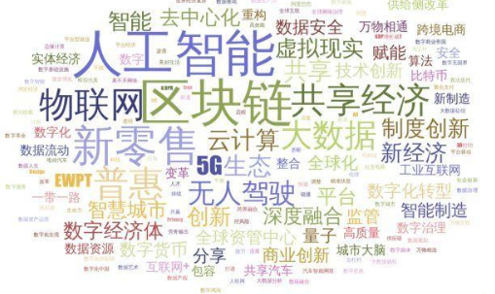
从词到理解
-八斗人工智能-
盗版必究
有了分词能力后，需要利用词来完成对文本的理解
首先可以想到的，就是从文章中挑选重要词

Slide 6
何为重要词
-八斗人工智能-
盗版必究
假如一个词在某类文本（假设为A类）中出现次数很多，而在其他类别文本（非A类）出现很少，那么这个词是A类文本的重要词（高权重词）。
反之，如果一个词在出现在很多领域，则其对于任意类别的重要性都很差。
恒星、黑洞
天文
政治？
地理？
经济？
足球？
？
？
？
？
中国
你好

Slide 7
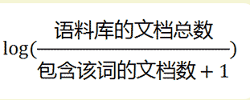
如何从数学角度刻画
-八斗人工智能-
盗版必究
如何用数学刻画？
一种nlp的经典统计值：TF·IDF
TF：词频。
某个词在某类别中出现的次数/该类别词总数
IDF：逆文档频率。
N代表文本总数
dfi代表包含词q_{i}的文本中的总数
逆文档频率高 -> 该词很少出现在其他文档

Slide 8
TF-IDF计算
-八斗人工智能-
盗版必究
TF·IDF = TF * IDF
假设有四篇文档，文档中的词用字母代替
A：a b c d a b c d
B: b c b c b c
C: b d b d
D: d d d d d d d
这里为计算简单，IDF用N/df代替
TF | A | B | C | D
a | 0.25 | 0 | 0 | 0
b | 0.25 | 0.5 | 0.5 | 0
c | 0.25 | 0.5 | 0 | 0
d | 0.25 | 0 | 0.5 | 1
 | N/df
a | 4/1
b | 4/3
c | 4/2
d | 4/3
log

Slide 9
TF-IDF计算
-八斗人工智能-
盗版必究
每个词对于每个类别都会得到一个TF·IDF值
TF·IDF高 -> 该词对于该领域重要程度高
低则相反
 | 天文 | 财经 | 生物 | 汽车
黑洞 | 0.9 | 0.01 | 0.002 | 0.001
交易 | 0.1 | 0.6 | 0.2 | 0.65
氨基酸 | 0.02 | 0.001 | 0.95 | 0.01
发生 | 0.1 | 0.12 | 0.11 | 0.09

Slide 10
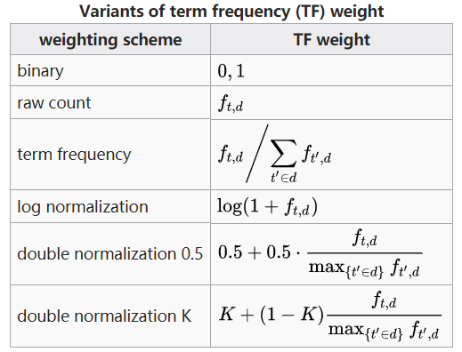
TFIDF其他版本
-八斗人工智能-
盗版必究

Slide 11
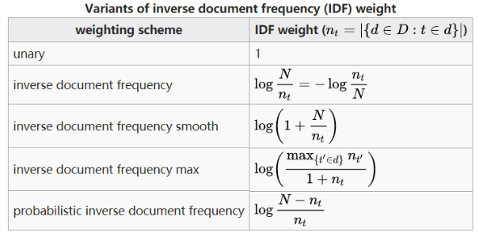
TFIDF其他版本
-八斗人工智能-
盗版必究

Slide 12
算法特点
-八斗人工智能-
盗版必究
1.tf-idf的计算非常依赖分词结果，如果分词出错，统计值的意义会大打折扣
2.每个词，对于每篇文档，有不同的tf-idf值，所以不能脱离数据讨论tfidf
3.假如只有一篇文本，不能计算tf-idf
4.类别数据均衡很重要
5.容易受各种特殊符号影响，最好做一些预处理

Slide 13
TFIDF应用-搜索引擎
-八斗人工智能-
盗版必究
1.对于已有的所有网页（文本），计算每个网页中，词的TFIDF值
2.对于一个输入query进行分词
3.对于文档D，计算query中的词在文档D中的TFIDF值总和，作为query和文档的相关性得分
代码演示*

Slide 14
TFIDF应用-文本摘要
-八斗人工智能-
盗版必究
1.通过计算TFIDF值得到每个文本的关键词。
2.将包含关键词多的句子，认为是关键句。
3.挑选若干关键句，作为文本的摘要。
代码演示*

Slide 15
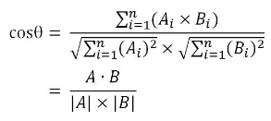
TFIDF应用-文本相似度计算
-八斗人工智能-
盗版必究
对所有文本计算tfidf后，从每个文本选取tfidf较高的前n个词，得到一个词的集合S。
对于每篇文本D，计算S中的每个词的词频，将其作为文本的向量。
通过计算向量夹角余弦值，得到向量相似度，作为文本的相似度
向量夹角余弦值计算：
代码演示*

Slide 16
TFIDF的优势
-八斗人工智能-
盗版必究
1.可解释性好
可以清晰地看到关键词
即使预测结果出错，也很容易找到原因
2.计算速度快
分词本身占耗时最多，其余为简单统计计算
3.对标注数据依赖小
可以使用无标注语料完成一部分工作
4.可以与很多算法组合使用
可以看做是词权重

Slide 17
TFIDF劣势
-八斗人工智能-
盗版必究
1.受分词效果影响大
2.词与词之间没有语义相似度
3.没有语序信息（词袋模型）
4.能力范围有限，无法完成复杂任务，如机器翻译和实体挖掘等
5.样本不均衡会对结果有很大影响
6.类内样本间分布不被考虑

Slide 18
答疑环节

